Slide 1
Pressure-Induced Polymerization of Dehydro[24]annulenes Derivative
Shimizu-group
M1 NAKASE Tomoya
1

Slide 2
Contents
・ Introduction
background
about 24NHBn(Dehydro[24]annulenes derivative)
example of pressure-induced polymerization
・Experiment
setting
experiment – Optical observation
Raman Spectroscopy
Infrared Spectroscopy
mass spectrometry (LDI-TOF)
measure the electrical resistance
Result & Discussion
・ Summary
2

Slide 3

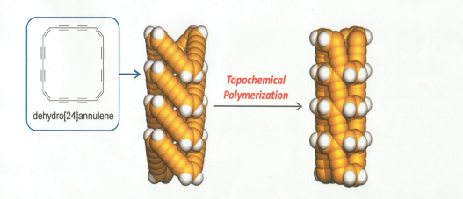
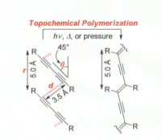
Introduction
・very small size and high strength
・superior electrical
and heat conductivity
・various properties from
semiconductor to metal
etc.
carbon nanotubes
self-assembly
molecule
pressure
synthesis of conjugated tubular structure
expected polymerization
Dehydro[24]annulenes
3
Notes:
化学における共役系（きょうやくけい、英: conjugated system）は、化合物中に交互に位置する単結合および多重結合に非局在化電子（英語）を持つ結合p軌道系である。共役系は一般的に、分子全体のエネルギーを低下させ、安定性を高める。
単層CNTは直径１～数10nm、長さは数ミクロンに達する。

Slide 4
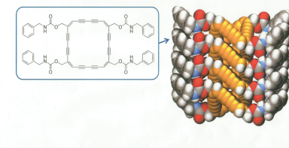
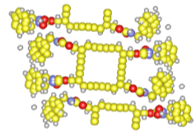
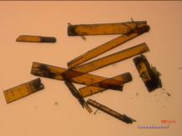
Sample : 24NHBn(Dehydro[24]annulenes derivative) collaborative research with Rubin Group (UCLA) and Tobe lab
24NHBn
Control 24NHBn using side chain
24NHBn on ambient pressure
Doesn’t polymerize by heat or UV. (so far)
→What about pressure ?
Mitsuharu Suzuki, et al., ORGANIC LETTERS Vol.12, No.10, 2346-2349 (2010)
4
Notes:
重合反応は、溶融状態や溶液など、液相で行われるのが普通です。しかし中には固体状態のまま重合するものもあります。それを固相重合といいます。
中でもモノマー結晶が、結晶性を保持したまま高分子量体を生成する固相重合（トポケミカル重合）もあり、構造制御、立体制御の面からも興味深い重合です。

Slide 5

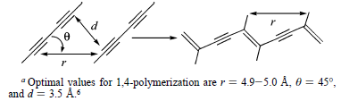

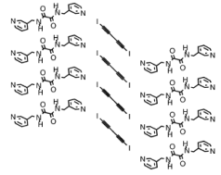
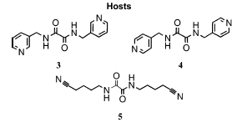
Example of pressure-induced polymerization Diiodobutadiyne : 1
Poly-(diiododiacetylene) (PIDA) : 2
Control PIDA using side chain.
Christopher Wilhelm et al., J.AM.CHEM.SOC , 130 , 4415-4420 (2008)
5
Notes:
重合反応は、溶融状態や溶液など、液相で行われるのが普通です。しかし中には固体状態のまま重合するものもあります。それを固相重合といいます。
中でもモノマー結晶が、結晶性を保持したまま高分子量体を生成する固相重合（トポケミカル重合）もあり、構造制御、立体制御の面からも興味深い重合です。
PIDA has no side groups to provide steric repulsion.
→The simple structure of PIDA is appropriate for a test case to examine the inherent properties of the poly(diacetylenes) (PDA) backbone.
diyne 1 forms initial cocrystals with the 3-pyridyl host 3 that match the expected parameters for
polymerization well. Both the repeat distance and the C1-C4¢ distance are within the desired range.
cocrystals of 4-pyridyl host 4 with diyne 1 have an initial structure that is farther from the desired
parameters for polymerization, with a tilt angle of 65°and a C1-C4¢ distance of 4.88 Å

Slide 6
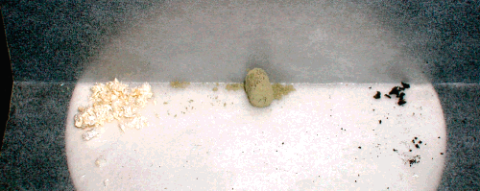
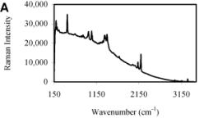
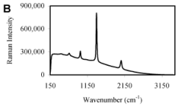
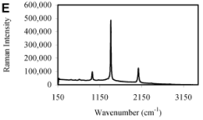
Previous work
Optical observation
Using Multi Anvil Press in cocrystals of 1 ・ 3
3 GPa
6 GPa
before pressing
Raman Spectroscopy
(A) 1・3 before pressing
(B)1・3 after pressing to 2.8 GPa
(C)2・5 polymer cocrystal
Christopher Wilhelm et al.,
J.AM.CHEM.SOC ,
130 , 4415-4420 (2008)
6
Notes:
マルチアンビルプレス装置は一軸性の大きなブリッジマンアンビルに比べて試料容積を大きく取ることができ、静水圧性も高い。
マルチアンビルとDACでは色の変化の開始点は異なったが、試料の粒子のサイズや静水圧性にもよる？
There are three new peaks visible in 1・3 and 1・4 after pressing.
Also , these peaks are very similar to the Raman spectrum of a known sample of polymer (2・5) .
While the X-ray diffraction data suggest only slight changes in the cocrystal structure upon initial
pressing, Raman spectroscopy provides a different picture.
１・４において、加圧後もX線回折ではモノマーの構造も見えていたのに対して、ラマン分光では加圧後に劇的な変化があった。
１・３と1・４の共結晶では加圧後に同じようなピークが見えた。
それはポリマーとして既知の２・５のピークと似ていた。
一見ラマンとX線回折の結果が矛盾するように見えるが、サンプルの抽出法の違いを考慮すると一致させれる。
X線はサンプルの構造の平均を記録するが、ラマンは散乱のピークを求める。
PIDAはポリマー骨格の結合が非局在化しているためにひじょうに強いラマンピークがでる。

Slide 7
Motivation
The carbon nanotubes synthesis method has not been developed yet completely in the handling on diameter, length, bond type etc.
carbon nanotubes
synthesis of conjugated tubular structure
self-assembly
molecule in crystal
pressure
7

Slide 8
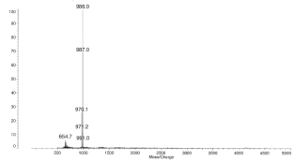
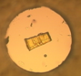
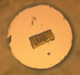
Experiment ~ strategy~
Raman Spectroscopy
mass spectrometry (LDI-TOF)
Optical observation
Infrared Spectroscopy
Electrical resistance
measurement
8

Slide 9
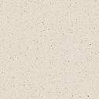


sample setting (DAC)
Optical observation
Electrical resistance
measurement
Electrode
(Pt)
Gasket
(SUS310s)
Insulating Layer
(Alumina Powder)
Pressure marker
(ruby)
500 μm
Powder like sample
550μm
Sample
Pressure medium
(Daphne 7373, MeOH)
9

Slide 10






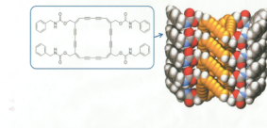





Measure pressure medium dependence
Pressure medium : Daphne 7373
ambient pressure
0.49 GPa
0.66 GPa
0.82 GPa
1.07 GPa
sample size: 130×50 μm²
24NHBn
Pressure medium : MeOH
ambient pressure
0.60 GPa
1.26GPa
1.62GPa
1.70 GPa
sample size: 80×40 μm²
The color change depends on the pressure medium.
This result supports that expected polymerization will progress.
10
Notes:
加圧することによって試料は約0.6 GPaで黒色化することがわかった。
先行研究から試料の重合化が示唆される。
試料の色の変化は圧力媒体に依存することがわかった。
このことは予想されるトポケミカル重合が進行していることを間接的にサポー トできる。

Slide 11


Raman spectroscopy
Pressure medium : Daphne 7373
24NHBn
0.41 GPa
diamond
before pressing
11
Notes:
原理よりも、経験的（一般論？）な違いということで。
同じ物質を赤外とラマンの両方にかけたとすると、
（１）ラマンの方が、骨格振動（-C-C=C-など）のピークが強く出る
（２）赤外の方が、官能基（-COOHなど）のピークが強く出る
といったところがあるように思います。
さらに、利用する波長域の違いも「両者の対象とするもの」に違いを
生じます。ラマン分光は赤外よりも短い励起波長（近赤外～可視）を
使います。そのため、
（ａ）赤外では吸収が大きすぎるもの（例えばH2Oとか）があっても
分析可能になる場合がある
（ｂ）測定ビームをより小さく絞れるため、顕微分光に向く
（ｃ）逆に励起光により蛍光を強く発生する対象には不向き
（ｄ）赤外で低波数振動を捉えようとすると波長が遠赤外域になって
しまうが、ラマンでは励起波長のすぐ傍の波長域となる

Slide 12
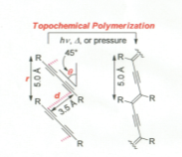
Infrared spectroscopy ~ supported by Prof. Mita ~
24NHBn
after pressing
(recalled sample)
C=C伸縮, C=O伸縮
C≡C伸縮
before pressing
Sample after the change in color takes a different binding mode.
12
Notes:
加圧前後（色の変化後）で試料は異なる結合様式をとることがわかる。
赤外線の吸収は、分子振動に伴って双極子モーメントが変化する場合に生じる。一方、ラマン効果は分子の振動により分極率が変化する場合に観測される。
物質に赤外線を照射すると、それを構成している分子が光のエネルギーを吸収し、量子化された振動あるいは回転の 状態が変化する。したがって、ある物質を透過（あるいはある物質で反射）させた赤外線は、照射した赤外線よりも、分子の運動の状態遷移に使われたエネル ギー分だけ弱いものとなっている。この差を検出することで、分子に吸収されたエネルギー、言い換えれば対象分子の振動・回転の励起に必要なエネルギーが求まる。

Slide 13

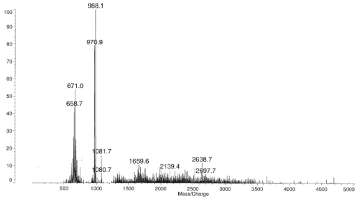
Mass spectrometry (LDI-TOF) ~ supported by Tobe lab ~
100
before pressing
monomer
After applying pressure, the signals of monomer reduce.
Polymerization??
500
1000
1500
2000
2500
3000
3500
4000
4500
5000
Mass/Charge
100
after pressing
(recalled sample)
500
1000
1500
2000
2500
3000
3500
4000
4500
5000
13
Mass/Charge

Slide 14
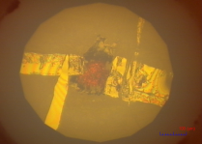
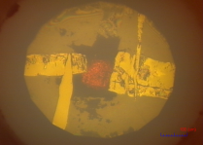
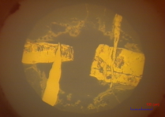
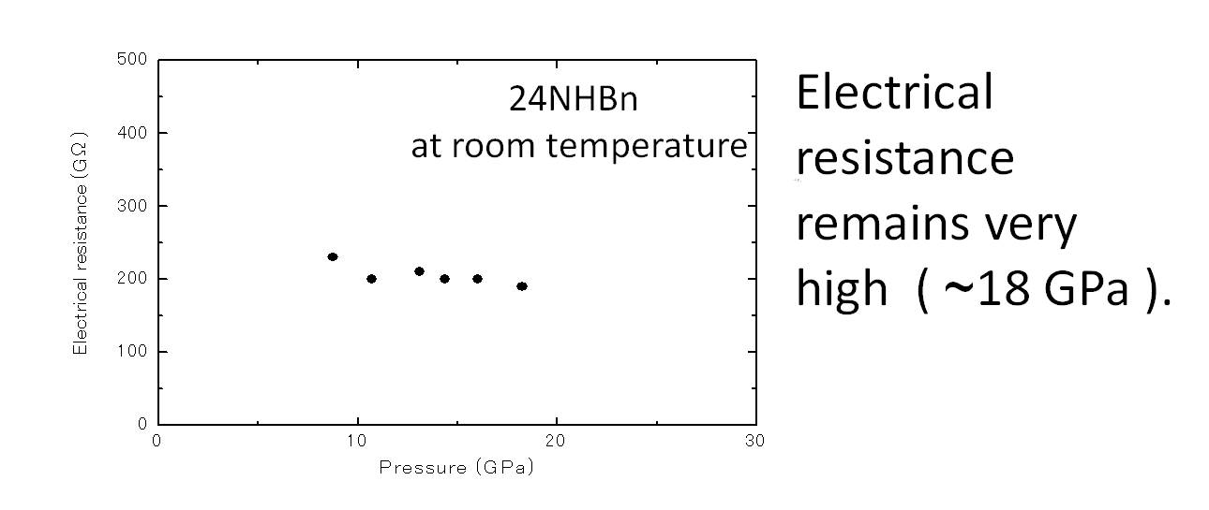
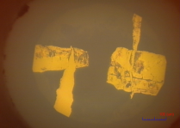
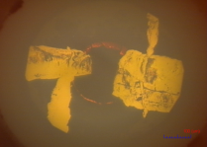
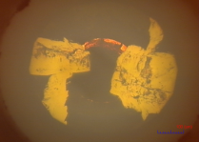
Electrical resistance measurement
ambient pressure
0.44 GPa
1.10 GPa
Ruby
5.27 GPa
10.71GPa
18.25 GPa
14

Slide 15

Summary
・24NHBn seems to polymerize by pressure.
- sample color : yellow → black
- Expected polymerization will progress.
24NHBn
15
Notes:
重合化と思われる変化は確認できたが、その同定には至っていない。

Slide 17
Experimental method ~ Infrared Spectroscopy~

Slide 18
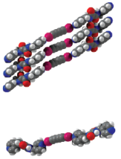
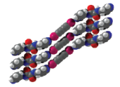
Example of pressure-induced polymerization Diiodobutadiyne : 1
Poly-(diiododiacetylene) (PIDA) : 2
Crystal structure
side
１・3 cocrystals
top
Control PIDA using side chain.
1・4 cocrystals
Christopher Wilhelm et al., J.AM.CHEM.SOC , 130 , 4415-4420 (2008)
Notes:
PIDA has no side groups to provide steric repulsion.
→The simple structure of PIDA is appropriate for a test case to examine the inherent properties of the poly(diacetylenes) (PDA) backbone.
diyne 1 forms initial cocrystals with the 3-pyridyl host 3 that match the expected parameters for
polymerization well. Both the repeat distance and the C1-C4¢ distance are within the desired range.
cocrystals of 4-pyridyl host 4 with diyne 1 have an initial structure that is farther from the desired
parameters for polymerization, with a tilt angle of 65°and a C1-C4¢ distance of 4.88 Å

Slide 19
Previous work of PIDA (color change)
・DAC
In cocrystals of 1・3
ｔransparent and colorless
⇒blue and opaque (at 0.3 GPa)
⇒darken to black (further pressure)
In cocrystals of 1・4
ｔransparent and colorless
⇒distinct blue from 1・3 at a single point (at 2.8 GPa)
→spread throughout the material
⇒darken to black (further pressure)
※Each of the observed color change is irreversible.
Christopher Wilhelm et al., J.AM.CHEM.SOC , 130 , 4415-4420 (2008)
Notes:
１・３共結晶
初め無色透明→0.3GPaでくすんだ青色→さらに加圧すると黒くなっていった
１・４共結晶
無色透明→2.8GPaである１点青くなり、それが全体に広がっていった→さらに加圧すると黒くなっていった
両方とも色の変化は不可逆反応だった

Slide 20
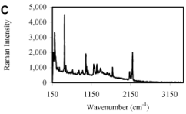
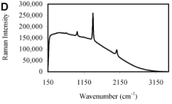
Previous work of PIDA (Raman Spectroscopy)
(A) 1・3 before pressing
(B)1・3 after pressing to 2.8 GPa
(C)1・4 before pressing
(D)1・4 after pressing to 3 GPa
(E)2・5 polymer cocrystal
Christopher Wilhelm et al., J.AM.CHEM.SOC , 130 , 4415-4420 (2008)
Notes:
There are three new peaks visible in 1・3 and 1・4 after pressing.
Also , these peaks are very similar to the Raman spectrum of a known sample of polymer (2・5) .
While the X-ray diffraction data suggest only slight changes in the cocrystal structure upon initial
pressing, Raman spectroscopy provides a different picture.
１・４において、加圧後もX線回折ではモノマーの構造も見えていたのに対して、ラマン分光では加圧後に劇的な変化があった。
１・３と1・４の共結晶では加圧後に同じようなピークが見えた。
それはポリマーとして既知の２・５のピークと似ていた。
一見ラマンとX線回折の結果が矛盾するように見えるが、サンプルの抽出法の違いを考慮すると一致させれる。
X線はサンプルの構造の平均を記録するが、ラマンは散乱のピークを求める。
PIDAはポリマー骨格の結合が非局在化しているためにひじょうに強いラマンピークがでる。

Slide 21
X-ray Diffraction Studies
1・3 cocrystals
→The sample still contains monomer. (to 1 GPa , blue)
→The mosaicity of the crystal is too big to prevent further analysis.
1・4 cocrystals
→no evidence for polymerization (to 3 GPa , blue)
The black material (1・3 and 1・4) doesn’t diffract as a single crystal.
Pressure
Notes:
原子が規則的に並んだ結晶にX線が入射すると、特定の方向で強いX線が観察される、回折現象を生じる。それは、A、Bそれぞれの位置で散乱されるX線の光 路差が、X線の波長の整数倍になっていると、波の位相が一致するため、波の振幅が大きくなることで説明される。物質はそれぞれに特有な規則性を持つ結晶を つくることから、X線回折では化合物の種類を調べることができる。また、結晶の大きさ(結晶の秩序性)、材料中に存在する結晶の方位の分布状態(結晶配 向)、結晶に掛かる残留応力の評価を行うこともできる。
2dsinθ=nλ
diyne 1 forms initial cocrystals with the 3-pyridyl host 3 that match the expected parameters for
polymerization well. Both the repeat distance and the C1-C4¢ distance are within the desired range.
cocrystals of 4-pyridyl host 4 with diyne 1 have an initial structure that is farther from the desired
parameters for polymerization, with a tilt angle of 65°and a C1-C4¢ distance of 4.88 Å

